Slide 1
Strumenti di misura e teoria degli errori
Piano Lauree Scientifiche
Dipartimento di Matematica e Fisica «E. De Giorgi»
Università del Salento

Slide 2
Strumenti di misura
Lo strumento di misura è un sistema fisico costruito sulla base di teorie e tecnologie opportune per ottenere informazioni su altri sistemi fisici con i quali si fa interagire.
Come già detto una misura può farsi tramite confronto diretto con l’unità di misura oppure tramite un apposito sistema, più o meno complesso, opportunamente TARATO.
Uno strumento si dice tarato quando sia stata determinata la sua risposta in corrispondenza di un certo numero di sollecitazioni note apportate da una grandezza omogenea a quella da misurare.
Notes:
G:grandezza
{G}: unità di misura
Misura di G: è il numero g=G/{G}
Strumento di misura: dispositivo per misurare g
NOTA: la definizione di misurazione è del tutto idealizzata; il valore “vero” della grandezza non è perfettamente determinato.
Lo strumento di misura è un sistema fisico costruito sulla base di teorie e tecnologie opportune per ottenere informazioni su altri sistemi fisici con i quali si fa interagire con accoppiamento preferibilmente debole

Slide 3
Principio di funzionamento
Sia
G la grandezze fisica che si vuole misurare
V(G) il valore della grandezza che si vuole stimare tramite l’operazione di misura
R(G) la risposta dello strumento ad una sollecitazione apportata dalla grandezza da misurare

Slide 4
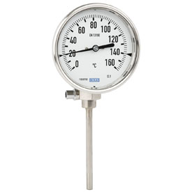
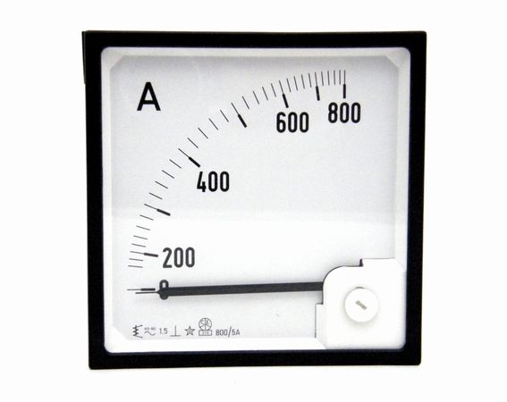
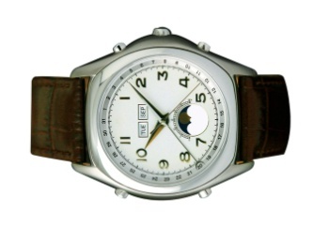
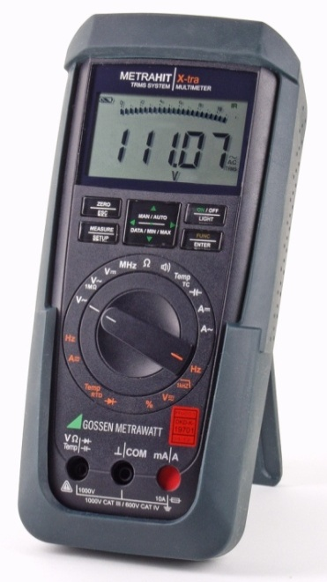
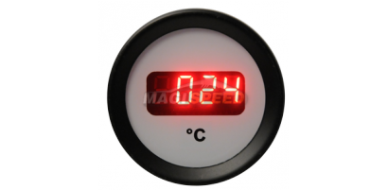
Tipi di strumenti
Strumento analogico:
la risposta viene letta su una scala graduata sulla quale si muove un indice;
Strumento digitale:
la risposta analogica è digitalizzata
(e rappresentata in cifre su un supporto visivo-
display).
Notes:
Alcuni strumenti sono dotati di interfaccia per la comunicazione con un pc su cui si trasferiscono e poi analizzano i dati.

Slide 5
Caratteristiche generali degli strumenti di misura
Intervallo di funzionamento:
È dato dal valore minimo – soglia – e dal valore massimo – portata – della grandezza in esame che lo strumento è in grado di fornire
Fuori da questo intervallo la qualità della misura non è garantita ed in alcuni casi è possibile che lo strumento sia danneggiato
attenzione alla portata!
Notes:
Non mettete un termometro clinico in acqua bollente
Non pesatevi sulla bilancia da cucina

Slide 6
Prontezza:
È legata al tempo necessario (tempo caratteristico τ) affinché lo strumento risponda ad una variazione della grandezza.
Rappresenta la rapidità con cui lo strumento è in grado di fornire il risultato di una misura.
tempo caratteristico τ
prontezza

Slide 7
Sensibilità
È la più piccola variazione della grandezza apprezzabile dallo strumento,
ovvero
È la più piccola variazione della sollecitazione che induce una variazione di risposta dallo strumento

Slide 8
Precisione:
Indica la capacità di uno strumento di fornire lo stesso valore di R(G) quando sia sollecitato dallo stesso valore di V(G).
In una misura, anche eseguita in condizioni di ripetibilità, sono sempre presenti perturbazioni (attriti, giochi meccanici, ecc.) che possono produrre fluttuazioni nella risposta.
In uno strumento tarato ciò avviene quando l’entità delle fluttuazioni è maggiore della minima variazione di risposta ΔR apprezzabile: si ottiene così una distribuzione di valori di V(G).
Quanto minore è la larghezza tanto più ripetibile è il funzionamento, migliore la qualità delle misure e tanto maggiore può essere definita la precisione.

Slide 9
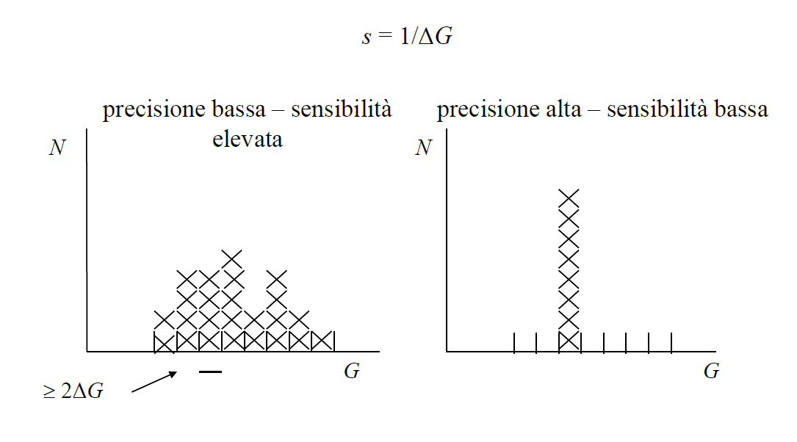

Slide 11
Importanza delle incertezze nelle misure fisiche
La parola “errore” non significa equivoco o sbaglio
Essa assume il significato di incertezza da associare alla misura
Nessuna grandezza fisica può essere
misurata con completa certezza
Poichè è inevitabile che in una misura tutte le fonti di incertezza siano eliminate, il valore vero di una grandezza, che sarebbe il risultato di un’operazione di misura ideale, priva di errore, perde significato.
Pertanto, perchè una misura abbia senso è necessario determinare oltre alla “migliore stima” del valore vero, l’indeterminazione da cui è presumibilmente affetta.
Notes:
I risultati non possono essere assunti come certezze assolute, ma sono sempre caratterizzate da un’indeterminazione

Slide 12
Rappresentazione di una misura
Il risultato di una misura ha due componenti essenziali:
un valore numerico (in un dato sistema di unità) che rappresenta la migliore stima possibile del valore vero della grandezza misurata,
una incertezza associata al valore stimato (espressa con le stesse unità di misura della grandezza fisica a cui è associato).
Il risultato di una misura sarà espresso nella maniera seguente:
Valore misurato = stima ± incertezza
G = M(G) ± ΔG
Quest’affermazione significa che:
la migliore stima della quantità misurata è M(G);
lo sperimentatore è confidente che la grandezza abbia un valore compreso tra
M(G) – ΔG e M(G) + ΔG

Slide 13
Misure e incertezze
Nessuna grandezza fisica può essere determinata con precisione assoluta ma è sempre affetta da una indeterminazione o errore.
La bontà della misura dipende dal modo in cui la grandezza e’ misurata (tipo di strumento, procedura,...)
463
464
35
36
440
450
480
0
10
20
30
40
50
463 mm ≤ l ≤ 464 mm
35 mm ≤ l ≤ 36 mm
l = (463.5 ± 0.5) mm
l = (35.5 ± 0.5) mm
Si dice in questo caso che la misura di lunghezza è stata eseguita con una incertezza di “sensibilità” di 0.5 mm.
Notes:
Nella misura di lunghezza effettuata con una riga millimetrata, sarà possibile effettuare il confronto con un’incertezza di mezzo millimetro in più o in meno.
Supponiamo di voler misurare la lunghezza di una barretta con una riga millimetrata …..

Slide 14
Gli errori
Svarioni
Disturbi
Errori sistematici
Errori casuali

Slide 15
Gli svarioni
Sono quegli errori madornali dovuti ad esempio ad una distrazione dello sperimentatore (lettura errata dello strumento, trascrizione sbagliata dei dati, …)
I disturbi
I disturbi sono errori occasionali, temporanei, che scompaiono quando la misura viene ripetuta
Entrambi sono eliminabili da parte di un attento sperimentatore.
Notes:
Più importanti nella trattazione della teoria della misura sono gli errori sistematici e gli errori casuali

Slide 16
Gli errori sistematici
Sono errori che alterano la misura sistematicamente in eccesso o in difetto
non sono rilevati mediante la ripetizione delle misure, ma confrontando risultati di misure eseguite con strumenti o procedure diverse
Notes:
Individuato l’errore sistematico si interviene modificando la procedura della misura e/o la strumentazione oppure si può quantificare l’errore ed apportare al risultato della misura una correzione sotto forma di un termine addizionabile o di un fattore moltiplicativo.
Pertanto gli errori sistematici possono essere eliminati, mediante anche il confronto con misure analoghe effettuate con metodologie differenti.

Slide 17
Gli errori sistematici
Difetti dello strumento (in uno strumento starato non esiste accordo tra il “valore vero” della grandezza e la risposta dello strumento )
Interazione strumento-sperimentatore (nell’errore di parallasse l’errore è dovuto ad una sbagliata angolazione dello sperimentatore rispetto alla scala dello strumento)
Interazione strumento-fenomeno (nella misura della temperatura di un fluido con un termometro ciò che si misura effettivamente è la temperatura del sistema termometro-fluido dopo il raggiungimento dell’equilibrio termodinamico)
Errate condizioni di lavoro (alcuni strumenti sono tarati per lavorare a determinate temperature e forniscono risposte non veritiere se usati ad altre temperature)

Slide 18
Gli errori casuali
Possono avvenire con uguale probabilita’ sia in difetto che in eccesso rispetto al valore vero: tipicamente si distribuiscono in modo simmetrico intorno alla media aritmetica
sono rilevati mediante la ripetizione delle misure e sono spiegati con l’impossibilita’ di riprodurre esattamente le stesse condizioni sperimentali
Osservazione: se si adopera per la misura uno strumento di scarsa sensibilità, i valori delle misure ripetute coincidono
Notes:
Ripetendo più volte una stessa misura nelle medesime condizioni sperimentali, i risultati possono fluttuare per l’influenza di cause sconosciute allo sperimentatore oppure note ma che producono effetti che sfuggono singolarmente al suo controllo.

Slide 19
Gli errori casuali
A differenza degli errori sistematici, gli errori casuali sono inevitabili e non eliminabili, ma trattabili in quanto il loro contributo può essere quantificato mediante l’analisi statistica dei risultati.

Slide 20
Accuratezza e precisione
Accuratezza
(è in relazione all’entità degli errori sistematici)
Si definisce accurata una misura per la quale sia stato ridotto al minimo il contributo degli errori sistematici
Precisione
(ha a che fare con la presenza degli errori casuali)
Si dice precisa una misura per la quale sia sufficientemente piccola l’ampiezza dei valori misurati attorno alla media

Slide 21
Che cosa sono le cifre significative?
Definizione:
Per numero di cifre significative si intende il numero di tutte le cifre scritte a partire da destra, compresi gli zeri, fino all’ultima diversa da zero a sinistra.
In fisica è importante conoscere il numero di cifre significative del risultato di una misura in quanto è correlato alla bontà della misura e pertanto non può essere scelto arbitrariamente
Notes:
Ogni numero e’ espresso con un determinato numero di cifre

Slide 22
Regole pratiche per il conteggio del numero di cifre significative:
Tutte le cifre diverse da zero sono significative
Tutti gli zeri compresi fra due non-zeri sono cifre significative
Gli zeri a destra sono cifre significative
Gli zeri a sinistra non sono cifre significative

Slide 23
Numero cifre significative
123,4 4
123,42 5
123,420 6
0,04 1
0,042 2
0,0420 3
(600.) 3
600 = 6 10² 1

Slide 24
Arrotondamenti
Se la prima cifra che deve essere eliminata è minore di 5, la cifra precedente resta inalterata.
Esempio:
arrotondamento a 3 cifre
3.472 viene arrotondato con 3.47
Se la prima cifra che si deve eliminare è maggiore o uguale a 5, la cifra precedente viene aumentata di una unità. (quasi sempre!!!)
Esempio:
arrotondamento a 3 cifre
5.738 viene arrotondato con 5.74
5.798 viene arrotondato con 5.80
5.7953 viene arrotondato con 5.80
5.685 viene arrotondato con 5.68
5.675 viene arrotondato con 5.68

Slide 25
Discrepanza o scarto
Se due misure della stessa grandezza sono in disaccordo, allora si dice che vi è una discrepanza.
Numericamente la discrepanza (o scarto) è definita come segue:
discrepanza = differenza tra due valori misurati della stessa grandezza
Una discrepanza può essere o non essere significativa.
Se nella misura di una velocità si ottengono i risultati
40 ± 5 m/s e 42 ± 8 m/s
la discrepanza è minore delle loro incertezze e le due misure sono consistenti.
Se invece i risultati fossero stati
35 ± 2 m/s e 45 ± 1 m/s
allora le due misure sarebbero chiaramente inconsistenti e la discrepanza di 10 m/s è significativa.
In questo caso sarebbero necessari controlli accurati per capire cosa è stato fatto di sbagliato.

Slide 26
Incertezze nelle misure dirette
Incertezza massima
È l’incertezza che definisce l’intervallo entro il quale si confida debba cadere con sicurezza il valore vero di G.
La stima è pessimistica: ogni contributo di incertezza è stimato nelle condizioni peggiori.
Incertezza statistica
È l’incertezza che dà una stima della probabilità che il valore della grandezza misurata sia compreso in un certo intervallo.

Slide 27
Incertezze nelle misure dirette
1° Caso
Le incertezze sono legate alla sensibilità degli strumenti impiegati
Incertezza di sensibilità ≥ fluttuazione intrinseca delle misure.
Incertezze di sensibilità

Slide 28
Incertezze (Errori) di sensibilità
Supponiamo di voler eseguire la misura della lunghezza x di un parallelepipedo utilizzando una riga millimetrata e di ripetere la misura N volte.
Noteremo che tutte le misure danno come risultato lo stesso valore in quanto lo strumento non è così sensibile da percepire le fluttuazioni intrinseche alla misura.
In tal caso si può solo dire, ad esempio, che
2.5 cm < x < 2.6 cm ovvero x = (2.55 ± 0.05) cm

Slide 29
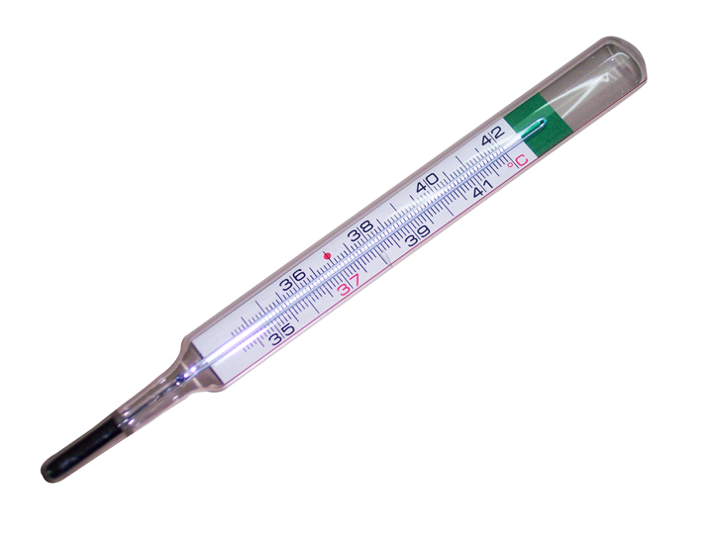
Analogamente se vogliamo effettuare una misura con il termometro clinico allora dalla lettura sulla scala risulta
36.6° C < x < 36.7° C
Siamo cioè in grado di apprezzare mezzo decimo di grado e il risultato della misura si scrive è
T = (36.65 ± 0.05)° C

Slide 30
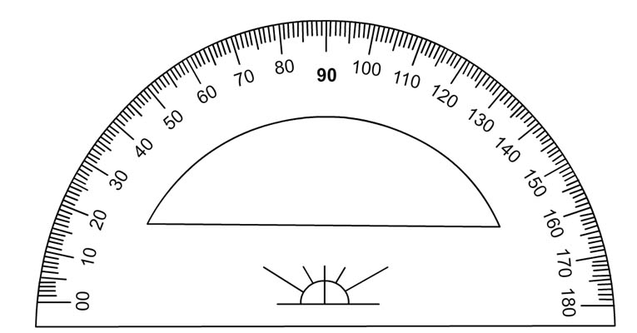
Ancora supponiamo di voler misurare l’ampiezza di un angolo con il goniometro in figura.
Con questo strumento si può apprezzare mezzo grado
41° < α < 42°
e il risultato di una tipica misura si scrive
α = (41.5 ± 0.5)°

Slide 31
In tutti i casi che abbiamo considerato, l’incertezza associata alla misura è legata alla sensibilità dello strumento.
Se la sensibilità è stata definita come la più piccola variazione della grandezza che lo strumento è in grado di apprezzare, essa risulta legata alla più piccola divisione (tra due tacche consecutive) o ad una frazione apprezzabile di questa riportata sulla scala dello strumento.
Nei casi precedenti come incertezza ΔG è stata usata la mezza divisione, in linea più generale, quando visivamente non si è in grado di apprezzare la mezza divisione, si usa come incertezza ΔG una divisione.
Negli esempi precedenti allora poiché le più piccole divisioni corrispondono rispettivamente a 1 mm, 0.1° C e 1°, è molto probabile trovare scritture del tipo:
x = (2.8 ± 0.1) cm
T = (36.6 ± 0.1)° C
α = (41 ± 1)°

Slide 32
Incertezze assolute e relative
x = (16.55 ± 0.05) cm
L’incertezza assoluta della misura e’ 0.05 cm (ovvero 0.5 mm)
Ma l’incertezza ΔG da sola può non essere sufficiente a determinare la bontà della misura, che dipende anche dal valore della grandezza misurata.
L’incertezza relativa della misura e’ data da
(misura più grossolana)
x₁ = (4.55 ± 0.05) cm
x₂ = (53.20 ± 0.05) cm
Notes:
A parità di incertezza assoluta una misura puo’ essere piu’ o meno accurata a seconda del valore della grandezza misurata.
L’incertezza relativa consente di confrontare la qualità di misure di grandezze non omogenee

Slide 33
Incertezze nelle misure indirette e propagazione degli errori massimi
Quando una grandezza fisica G viene determinata indirettamente attraverso la misura dirette di altre grandezze G_{i}
occorre stabilire come le incertezze sulle G_{i} si riflettono sull’incertezza della grandezza derivata G.
ΔG_{i} →→ ΔG?
Notes:
Più in generale determinare la misura di G a partire dalle misure delle singole Gi

Slide 34
Somma di grandezze omogenee
Siano G₁ = X e G₂ = Y → G = f(X, Y) = X+Y
X_{m} migliore stima di X ; ΔX incertezza associata
Y_{m} migliore stima di Y ; ΔY incertezza associata
Ovvero
X = X_{m} ± ΔX Y = Y_{m} ± ΔY
La migliore stima di G è
G_{m} = X_{m} + Y_{m}
e ΔG ?
Notes:
Più in generale determinare la misura di G a partire dalle misure delle singole Gi

Slide 35
G_{min} = G_{m} - (ΔX + ΔY) G_{max} = G_{m} + (ΔX + ΔY)
G_{m} - (ΔX + ΔY) ≤ G ≤ G_{m} + (ΔX + ΔY)
Pertanto la quantità (ΔX + ΔY) definisce l’intervallo entro il quale deve cadere il valore di G e quindi rappresenta l’incertezza ΔG
ΔG = (ΔX + ΔY)
Notes:
Xmin e xmax sono i valori min e max che x può assumere

Slide 36
Propagazione delle incertezze nei prodotti
Siano G₁ = X e G₂ = Y → G = f(X, Y) = X∙Y (assumiamo per il momento X e Y >0)
X_{m} migliore stima di X ; ΔX incertezza associata
Y_{m} migliore stima di Y ; ΔY incertezza associata
Ovvero
X = X_{m} ± ΔX Y = Y_{m} ± ΔY
La migliore stima di G è
G_{m} = X_{m} ∙ Y_{m}
e ΔG ?
Notes:
Più in generale determinare la misura di G a partire dalle misure delle singole Gi

Slide 37
Δ G = ( X_{m} ∙ ΔY + Y_{m} ∙ ΔX )
Notes:
Poiché in questo modo nl’errore non è facilmente sfruttabile si passa all’errore relativo

Slide 38
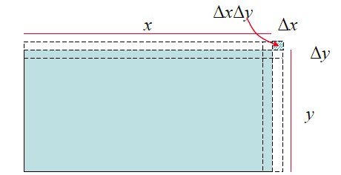
Se X e/o Y sono < 0
Δ G = ( │X_{m}│ ∙ ΔY + │Y_{m}│∙ ΔX )
Graficamente:
Notes:
Poiché in questo modo nl’errore non è facilmente sfruttabile si passa all’errore relativo

Slide 39
Regola generale
Sia G = f(X, Y, Z, …U, V, W,…)
con ΔX, ΔY, ΔZ, ΔU, ΔV, ΔW,…. incertezze associate
La migliore stima di G è data da
e
Notes:
Metodo passo -passo

Slide 40
Poiche’ siamo interessati alla massima variazione di G (valutazione più pessimistica dell’incertezza)
OSSERVAZIONI
È rigorosamente valida se G dipende linearmente X, Y, Z,....
È valida approssimativamente se ΔX, ΔY, ΔZ,... sono piccoli rispetto a G.
ΔG è un errore massimo.
Notes:
L’= vele sono se G dipende da x,y,... Linearmente, altrimenti vale circa =

Slide 41
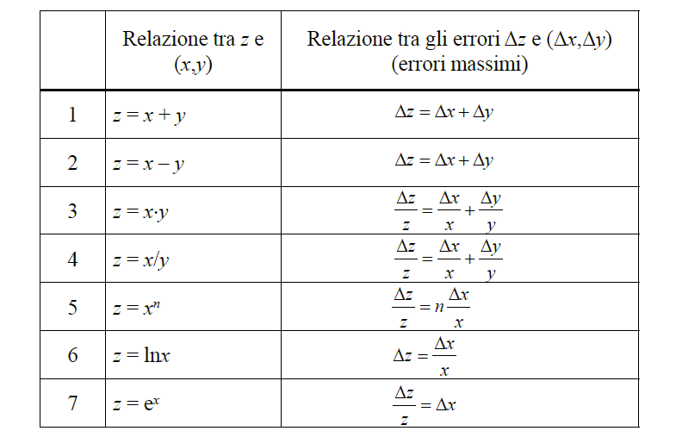
Tabella riassuntiva sulla propagazione delle incertezze massime
Notes:
Presi tutti in valore assoluto

Slide 42
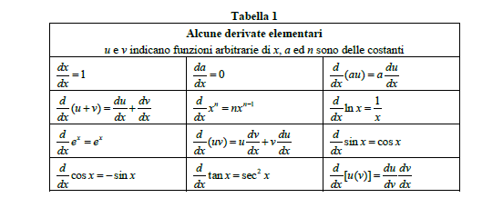

Slide 43
Nell’addizione (e nella sottrazione) il numero delle cifre significative del risultato è determinato da quella dell’addendo più incerto: si fermano le cifre significative della somma in corrispondenza della più arretrata (a sinistra) tra le posizioni delle ultime cifre significative degli addendi.
Non e’ importante il numero di cifre significative ma la loro posizione.
Esempio
3.3 +
23.424 +
12.21 =
38.934
38.9
Notes:
Perché viene mantenuta la stessa incertezza, cioè la prima cifra dopo la virgola, anche se poi diventano quattro cifre significative. Il numero delle cifre significative nel risultato finale può essere superiore o inferiore a quella dei dati originali.

Slide 44
Nella divisione e nella moltiplicazione il risultato ha un numero di cifre significative pari a quelle del numero che ne possiede meno di tutti.
3 cifre significative
3.40 x
12.2321 =
41.58914
3 cifre significative
41.6

